Slide 1

GOING
고잉
내 여행의 예약과 가고 싶은 곳

Slide 2
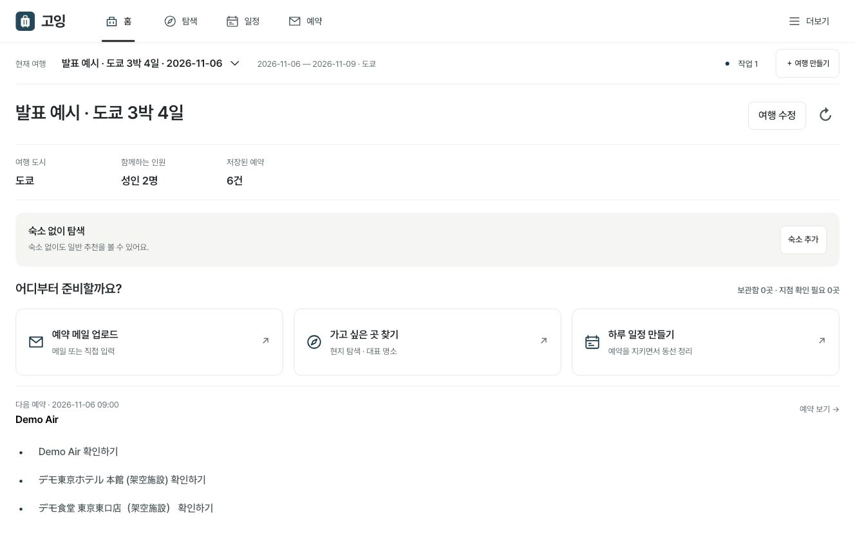
여행 하나를 중심으로
도시와 날짜를 입력하면 다음 화면에서도 이어서 사용합니다
여행 정보 한 번 입력
메일 없이도 시작
필요할 때 숙소와
취향을 추가합니다
2 / 10

Slide 3
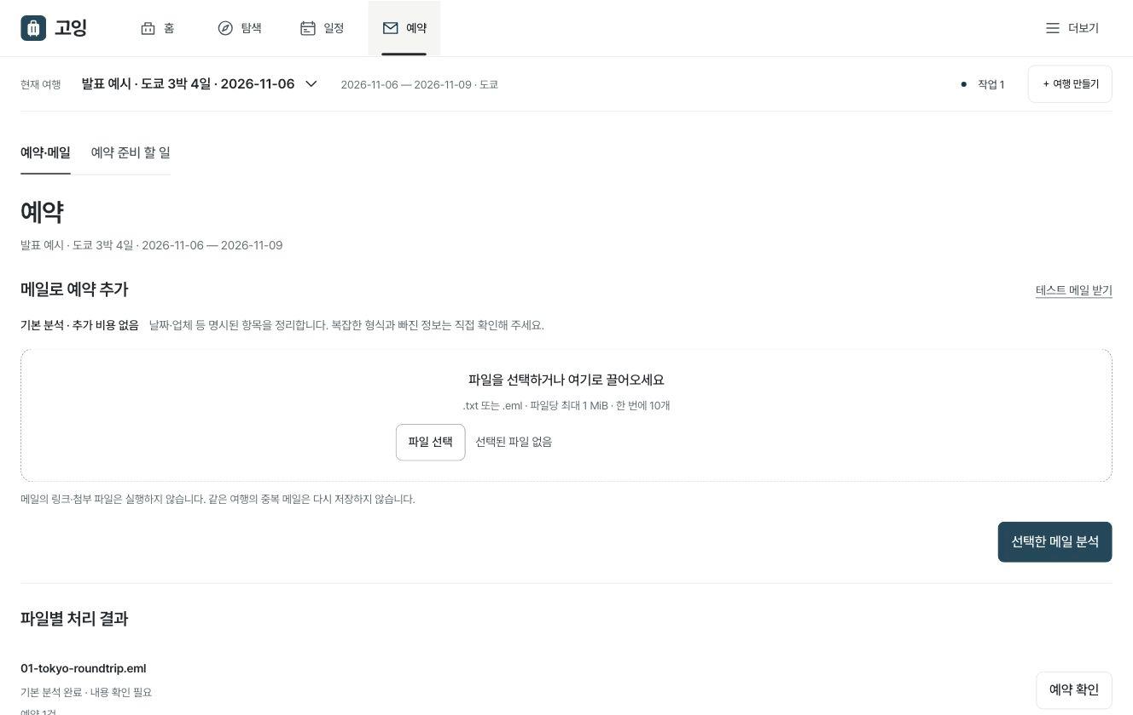
예약 메일과 질문
메일을 올리고, 필요한 정보를 물어봅니다
메일에서 예약 추출
잘못 읽은 값은 수정
“2일차 예약을
전부 알려줘”
답변에서 원문 근거 확인
3 / 10

Slide 4
현지어 리뷰와 유명한 곳
여행에서 가고 싶은 곳을 두 방식으로 찾습니다
현지어 리뷰로 찾기
유명한 곳
현지어 많고 한국어 적은 곳
미판별 리뷰도 함께 계산
주민 비율로 단정하지 않음
공식적으로 소개된 명소
같은 플랫폼의 평가 규모
편집 자료의 선정 이유
엄격한 현지어 추천은 실제 리뷰·언어 품질 검증 전 OFF
4 / 10

Slide 5
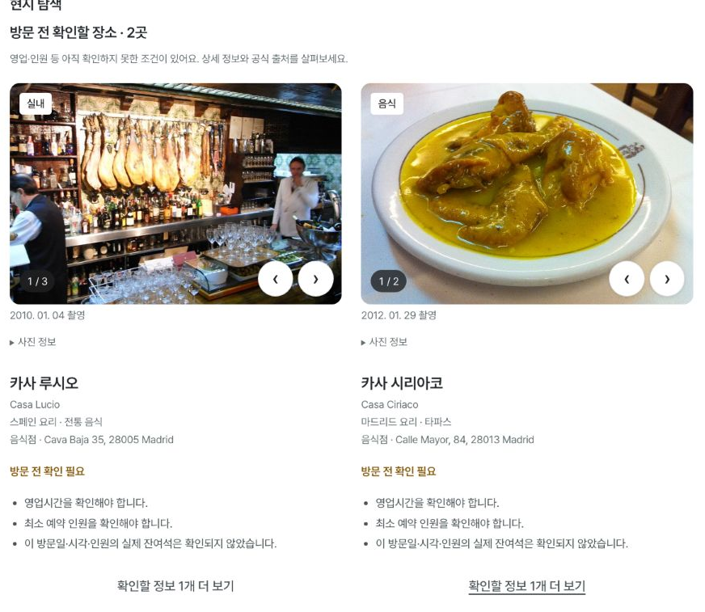
살펴보고, 저장하고, 비교하기
사진뿐 아니라 방문 조건과 정보의 출처도 확인합니다
사진과 추천 이유
영업·예약·가격의 출처
저장하고 최대 3곳 비교
숙소 거리와 확인할 조건
5 / 10

Slide 6
추천 순위를 계산하는 방법
hybrid_v4 · 장소 정보와 여행 조건을 함께 사용하는 모델
취향 유사도
취향·장소 태그의 TF-IDF 코사인 유사도
보정 평점
평가가 적으면 같은 비교 집단의 평균으로 보정
숙소와의 거리
위치가 확인된 출발점의 직선거리 반영
필수 조건을 먼저 검사 · 행동 학습 없음 · 초기 가중치는 검증 대상
6 / 10

Slide 7
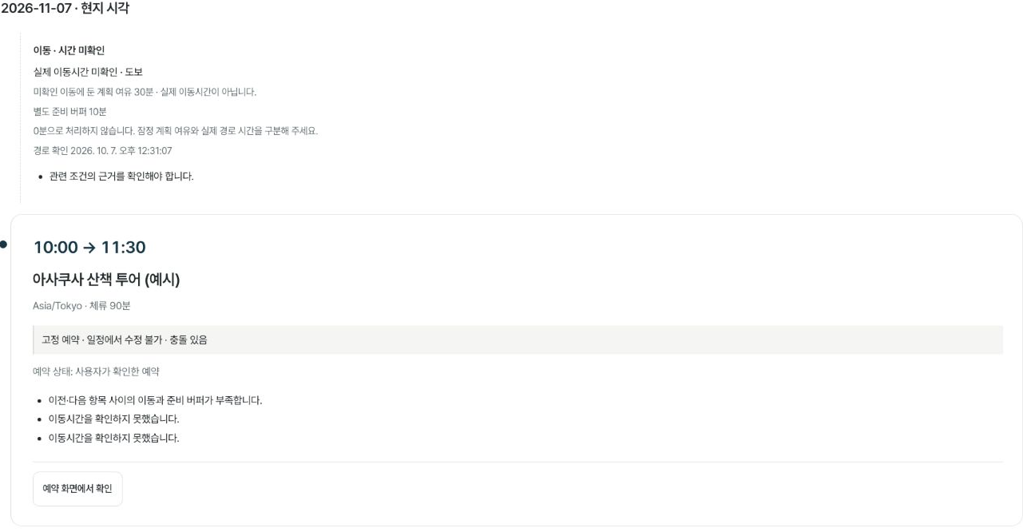
확정 예약을 지키는 일정
변경 내용을 먼저 보고, 적용하거나 되돌립니다
빈 시간 120분
체류 90분
양쪽 이동 60분
총 150분
배치할 수 없음
고정 예약은 유지 · 변경 미리보기 → 적용 → 되돌리기
7 / 10

Slide 8
이전 모델과 비교한 결과
동일한 조건과 후보 · 합성 개발 시나리오 12개 · 상위 3개
NDCG@3
적합한 후보가
앞에 오는 정도
합성 개발 평가 · 독립 평가 0개 · 실제 사용자 정확도·만족도 미측정
8 / 10

Slide 9
여행 전과 여행 중에
장소를 고른 다음의 준비도 같은 여행 안에서 이어갑니다
여행 준비
여행 중
예약 오픈일과 할 일
캘린더 ICS · 문의문 초안
통화별 예상 지출
비·휴무·피로에 따른 Plan B
현지 날짜 기준 오늘 보기
선택한 여행의 오프라인 읽기
자동 예약·결제·메시지 발송 없음 · 오프라인 기기별 검증은 별도
9 / 10

Slide 10
앞으로의 개발 방향
실제 자료와 사용 경험으로 추천을 검증하려고 합니다
실제 리뷰와 언어 품질 검증
순위를 숨긴 독립 평가 · 충분한 자료 이후 개인화
도시별 정보 보강 · 모바일과 오프라인 현장 확인
github.com/Jin-s-work/Travel-Agent
10 / 10

